Slide 1
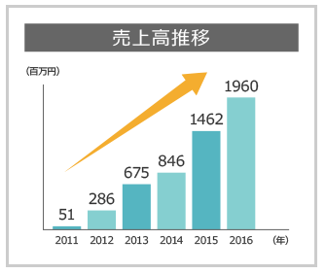
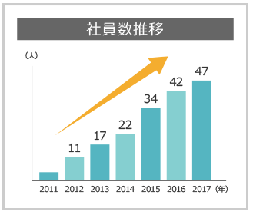
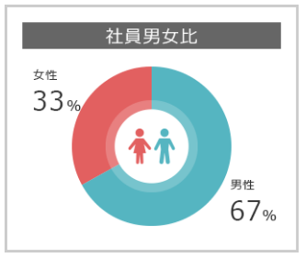
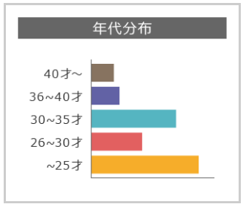
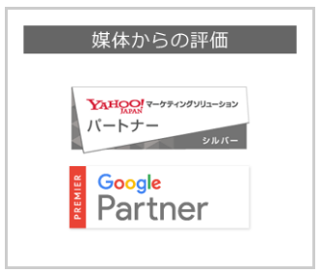
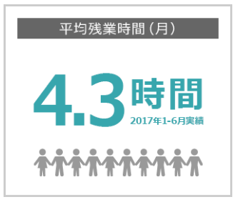
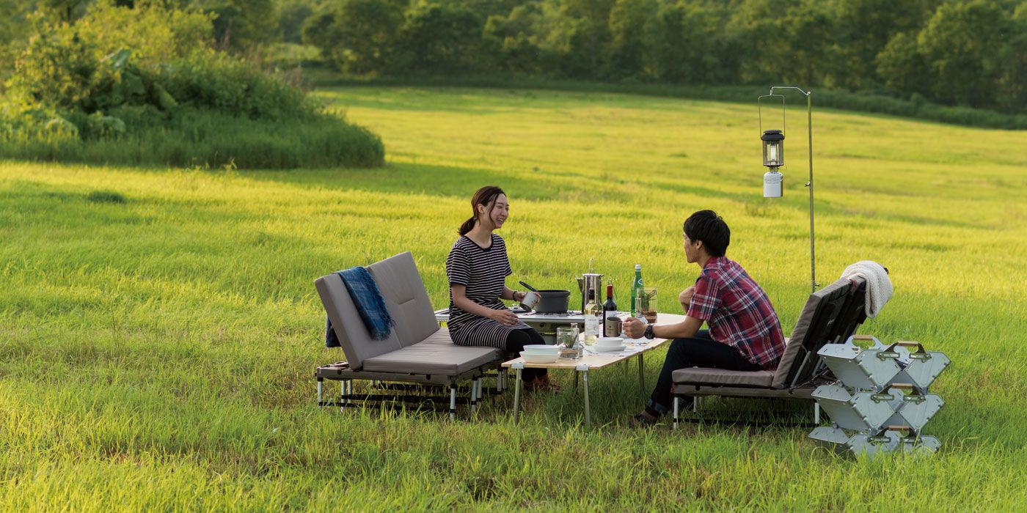
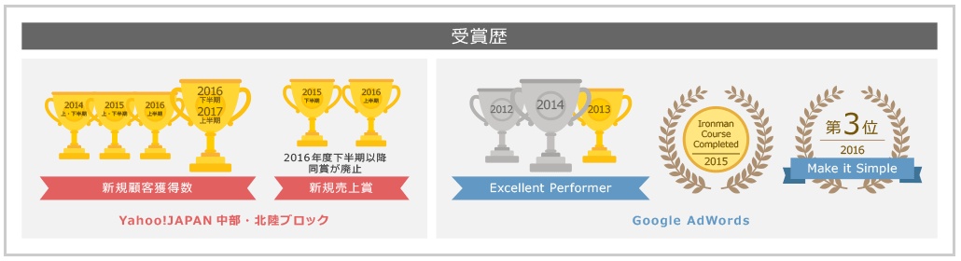
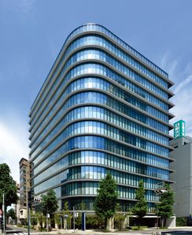
株式会社カルテットコミュニケーションズ
本社
株式会社カルテットコミュニケーションズ
2011年8月11日に創業以来、リスティング広告運用代行の専門会社として運用代行と運用支援ツール「Lisket」の自社開発を行っております。
専門企業ならではの経験値とツールの自社開発をすることにより徹底的な運用の効率化をすることで、通常は広告代理店が引き受けないような月額広告費が数万円程度の中小企業の広告主から大手広告主まで対応できることが特徴です。 そういった点が評価され、広告主との直接取引だけでなく広告代理店やホームページ制作会社のパートナーとしても数多くの案件の運用を任されており、その数は大手広告代理店を含め500社を超えております。
広告代理店業界は昨今、働き方が問題視され働き方改革を強く求められており、業界としてもブラックな業界と認識されることが多くあります。
しかし、広告代理店の仕事はお客様の業績にダイレクトに影響を与えることができる非常にダイナミックでやりがいのある仕事です。
当社はそのような業界認識を払拭し、広告代理店の業界イメージをもっと良いものに変えていくために、当社自身がまず世界一効率的な代理店になることで業界の働き方を変えて牽引していきます。
経営ビジョン：「世界一効率的な代理店になる」
旧オフィスにおける課題
・効率的なコミュニケーションをより活性化させたいが、スペースが無い
・集まって昼食を食べるスペースがなく、昼食時のコミュニケーションが少ない
・人数が増えてきてちょっと集まって話すということがしにくくなった
・会議室での会話が執務エリアに漏れがちで、情報セキュリティの問題がある
・顧客である中小企業との商談室としてふさわしい商談室が無い＆数が少ない
・非効率な働き方を削減するため、「オフ」になれるスペースが欲しい
・喫煙者は喫煙室という休憩スペースがあるが、非喫煙者が休憩できるスペースがない
・採用説明会などを社外で開いていたので費用だけでなく、人的コストが多大だった
経営戦略としてのオフィス計画
元より働き方改革に取り組んでおり、残業時間においては広告代理店業界TOPクラスの実績を維持しています。オフィス移転後も平均残業時間を維持するのは当然として、オフィス環境からさらなる働き方改革へのアプローチを試みたい。
また、執務室の中に「オフ」の時間を作る仕掛けを設けることで、リフレッシュを行うことができ、結果として非効率的な業務時間を削減できると考える。
さらにコミュニケーションにおいても効率化にこだわり、社員同士が効率的にコミュニケーションをとれるようにオフィス環境から働きかけたい。 こういった取り組みの元、
さらなる効率化された働き方を確立し、社員の幸福度を向上していきたい。
Camp
みんなが楽しく過ごせる・くつろげる
賃貸ビル選定における背景
名古屋市営地下鉄丸の内駅徒歩3分であり、いわゆる「オフィス街」の中心に位置しているため、
顧客とのアクセス性が優れている。
また、警備員在中のためセキュリティ性が高く、設備トラブルの際に早急な対応が可能である点も
選定基準となった。
階数制限のないエレベーターを6基備えていることも選定基準となっている。
CONCEPT
今までのオフィスに無かった、みんながくつろげるスペースを「Camp」という形式でオフィス空間に落とし込む。
そうすることで、オンとオフの切り替えを明確に区分した。
効率的なハイパフォーマンスを発揮するため
真剣に業務を行うエリアと真剣にくつろぐエリアを設けた。
Camping office

Slide 2



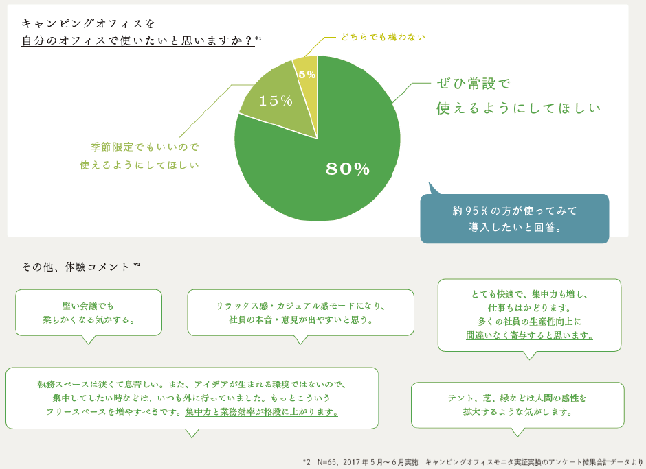
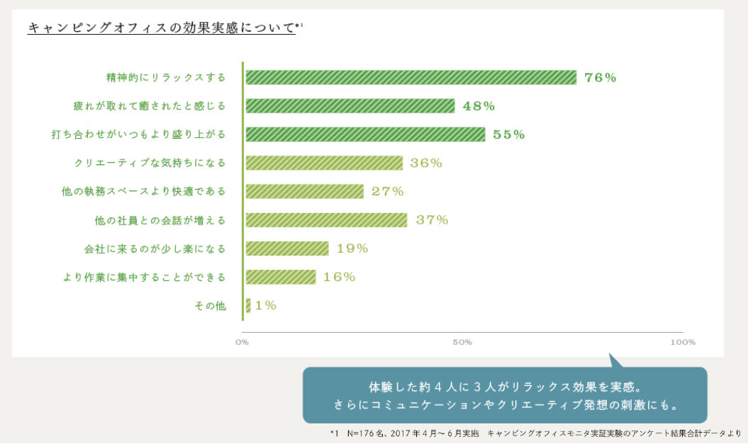
株式会社カルテットコミュニケーションズ
本社
株式会社カルテットコミュニケーションズ
概要
本プロジェクトは、数社によるデザインコンペティション形式により進めた。
オフィス構築に必要な要件は各社のヒアリング形式とし、
新しいオフィスにおける想いやキーワードに対する各社の解釈・提案内容を精査。
全社にプレゼンテーションを行っていただいた。
最もイメージに近い提案を行った、株式会社フロンティアコンサルティングに
設計・デザインを業務委託する決定をした。
全体フェーズ
パートーナー企業の選定
及び
計画のブラッシュアップ
オフィスデザインへの展開
及び
運用ルールの策定
要望の整理
各社提案内容の精査
1964年創業のアウトドア総合メーカーである
スノーピーク様にキャンプエリアの
技術指導をいただく。
代表取締役及び役員
（全体推進）
新オフィス運用チーム
(セキュリティ・インフラ・利用ルール)
広報チーム
(HP・リクルート・SNS発信)
委託・契約
プロジェクトマネジメント
全体基本計画
基本設計
実施設計
意匠設計
専門技術指導
キャンプ用品体験調査の実施
株式会社スノーピークビジネスソリューションズ
藤本 様
定例・報告
B工事防災設備工事・電気工事
オリックス・ファシリティーズ株式会社 長澤様
セキュリティ工事
セコム株式会社 様
内装工事・什器
株式会社フロンティアコンサルティング
PM：松川 PJリーダー：廣田 設計：今井
間仕切り工事
小松ウォール株式会社・NATZ株式会社
引っ越し工事
森田様
通信工事
インターナショナルコミュニケーションズ 浅井様
キャンプエリア特殊什器工事
スノーピーク株式会社
※資料一部抜粋

Slide 3
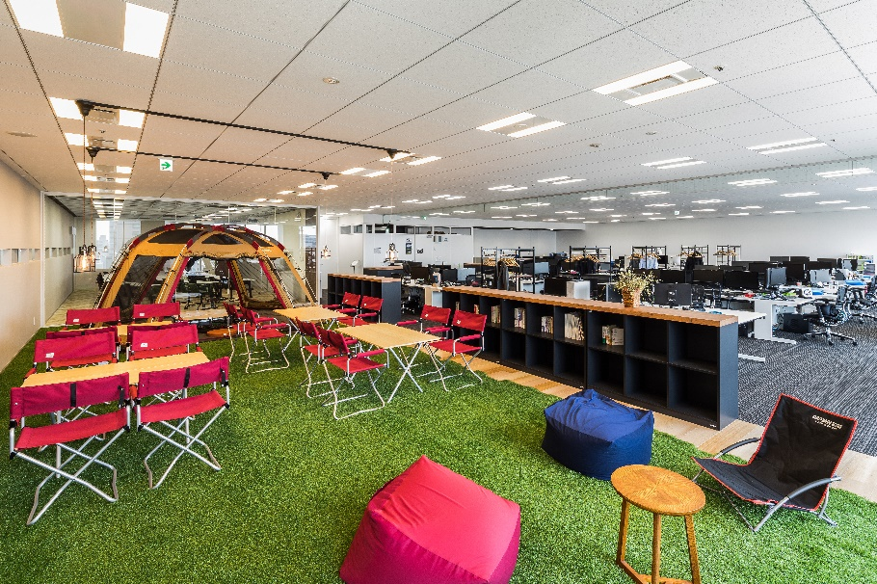
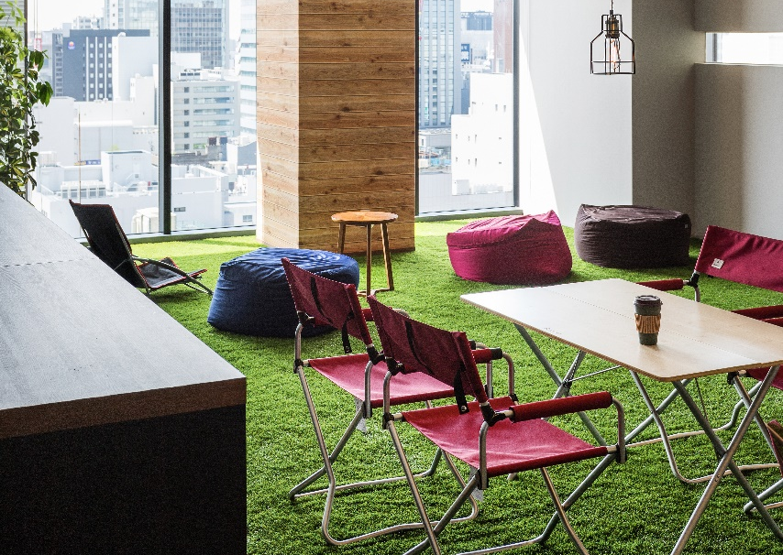
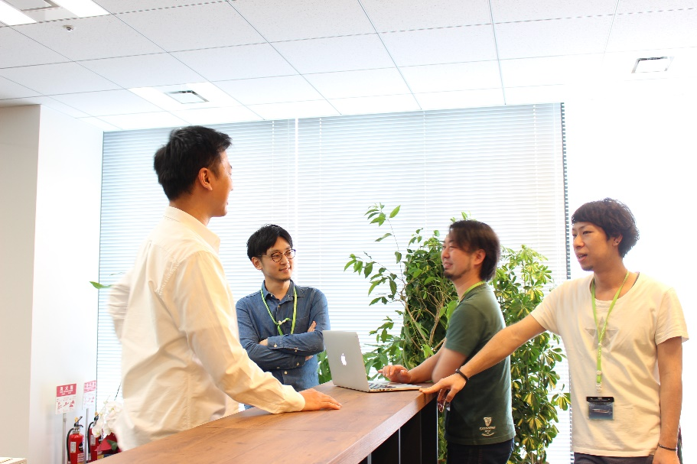
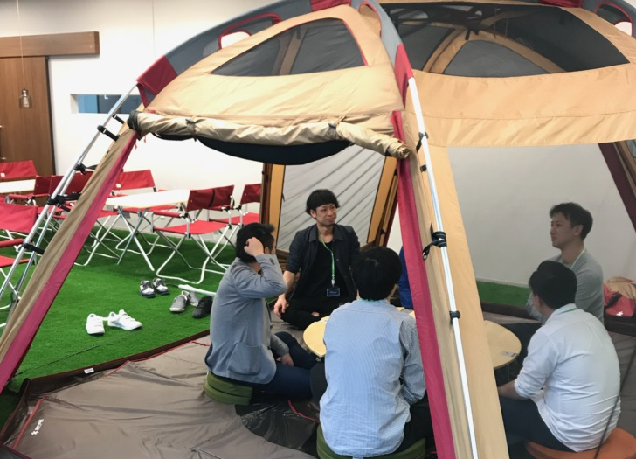




株式会社カルテットコミュニケーションズ
本社
株式会社カルテットコミュニケーションズ
１．キャンプスペース色温度の変更
照明の色温度が与える空間の印象に着目した。通常の執務室における4000Kから3000Kの電球色相当に変更することでキャンプスペースの雰囲気作りを徹底した。
２．キャンプ用ファニチャー / 不燃認定人工芝
キャンプエリアの床には人工芝を敷設し、家具についてはスノーピーク社製の本格的なキャンプ用ファニチャーを配置した。コンセプトに基づき、スペースの特性を明確にするため徹底したインテリア計画を行っている。
３．ファニチャーによるリラックス空間の演出
キャンプ用ファニチャーだけでなくビーズクッションソファーなども設置し、仮眠なども取りやすいように工夫をした。
さらに執務スペースに気兼ねなく休憩ができるように、執務スペースとの間に本棚を設置し目隠しと実用性を両立した。
みんなが楽しく過ごせる・くつろげる
経営ビジョン・コンセプトに基づいた、業務支援ツールの刷新
ITツールの統合
他拠点とのミーティングや社内SNSとして使用しているサービスを一本化した。
ソフトが多すぎるために起こるロスの削減を行った。
また、クローズドチャットを廃止することで、社員の誰もがすぐに情報をキャッチできる環境を構築した。
４．スタンドミーティング
複合機や給湯スペースを1カ所に集中させることで、必然的に人が集まるエリアを計画した。書類を整理したり、給茶スペースを利用する際に自然とコミュニケーションがとれるスペースとして活用している。
５．キャンプエリアミーティング
ミーティングにおいて創造性を高めるためにキャンプエリアでのミーティングをテントなどで行っている。自然を感じられるオフィス環境では幸福度や生産性や創造性が上がると言われており、創造力を必要とするミーティングで活用している。
社内イベントの実施
各スペースを最大限活用するため、運用チームにより社内イベントを計画している。
チーム食事会や全社イベントも社内で行うことで、出席率100%となった。
課題であったコミュニケーションの活性化の一端を担っている。

Slide 4
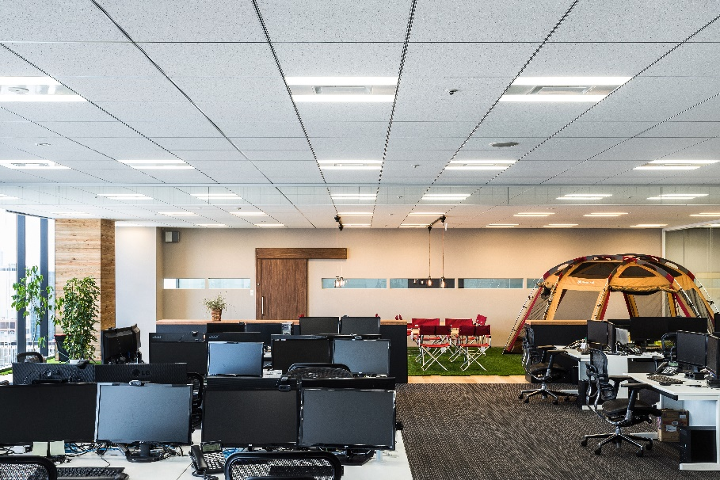
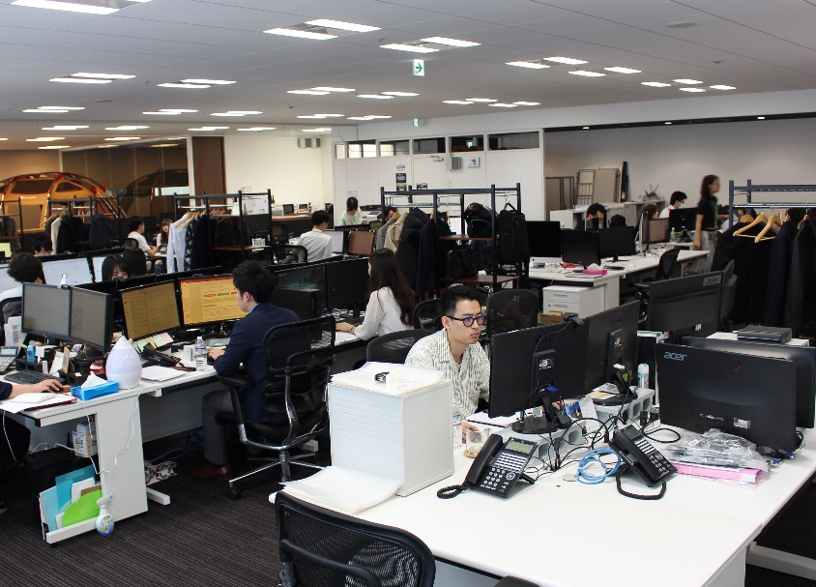

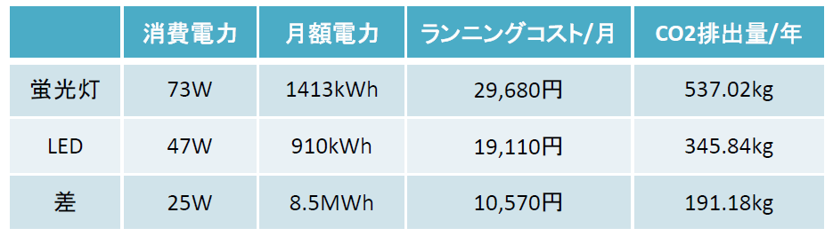
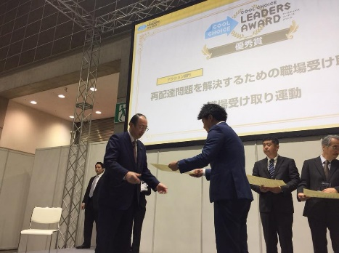
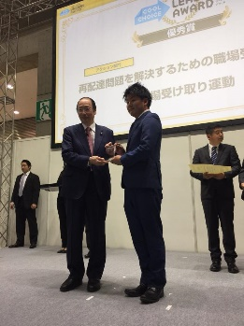
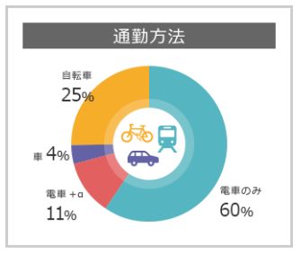
株式会社カルテットコミュニケーションズ
本社
株式会社カルテットコミュニケーションズ
１．既設・新設共にLED蛍光灯を採用
色温度を変更した蛍光灯についてもLED電球を採用した。
２．職場受け取り運動
環境問題ともつながる再配達を防止するために、個人の宅配物を会社で確実に受け取ることで再配達を減らす取り組みをしている。職場受け取り運動は、各種メディアにも取り上げられ、一年間で約100社ほどの賛同企業を集めている。
３．月間残業時間の公表
社員一人当たりの月間残業時間をプレスリリースにて毎月公表している。公表することで社会問題となっている広告代理店業界の残業に対し、業界全体で考えるきっかけ作りのために実施している。
１．蛍光灯・LED比較表
２．職場受け取り運動について
通販サイトの運営企業にとってこの宅配便の再配達問題は送料の値上げなど大きな問題となっている。当社はインターネット広告の代理店なので、多くの通販サイトの顧客を持っている、つまり再配達問題は対岸の火事でなく解決に取り組むべき問題と捉え、会社で個人の荷物を受け取ることを許可することで再配達問題を減らそうという取り組みを「職場受け取り運動」という名前で行っている。
活動から一年で約100社の賛同を得ることができ、NHKなどのテレビ局の取材やYahoo!ニュースなどで本活動が掲載された。2017年末には環境省主催COOL CHOICE LEADERS AWARDにて優秀賞を獲得した。（http://shokuba-uketori.com/）
※月間点灯時間220時間 電力単価21円/kWhとした場合
マイカー通勤 0％
新オフィスを最寄り駅3分の立地にした事に伴い、社員の
自家用車による通勤が減少。
旧オフィスでも通勤手段を考慮していたが4％から0%へ
変化した。結果としてCo2 削減に配慮している。
３．月間残業時間の公表
近年、長時間労働が大きな問題になっており、特にIT企業や広告代理店は長時間労働が蔓延している業界。当社は社員の健康は仕事の成果やモチベーションにも大きく影響すると考え、長時間労働を極力なくすための努力を続けており、2017年通年で見ても1人当たりの残業時間は4時間台と非常に良好な状況。
その中で、自社だけでなくこの文化を業界全体に広げていきたいという思いと、自社の労働環境維持のプレッシャーとして、全社員の月間平均残業時間の公開を毎月行っている。

Slide 5
株式会社カルテットコミュニケーションズ
本社
株式会社カルテットコミュニケーションズ
１
カードリーダーによる入室管理
ビル既設の警備システムを有効利用した。
カードリーダーによる入室管理を行う。
最終退出者が操作することで、機械警備が発動する
システムとなっている。
また、テンキーを廃止し、全てカードキーとすることで
セキュリティコードの外部流出を防いでいる。
２
機密書類管理及び電子文書化
書庫スペースを配置することで、社内情報を持ち出さないよう
管理している。効率性を重視し、できる限り電子文書化を
進めているため、必要最小限の書類以外は
書類としての保管を行っていない。
１
１
３
緩衝帯空間の計画
１
１
２
下記２点の理由により、執務室と会議室の間に
「25メートル」の通路を設けている。
① 一般的に無駄なスペースとされる通路をあえて
大きく設けることで、来客者に対してインパクトを
与えると同時に窓面まで抜けた眺望を全ての方に
見ていただくことで、おもてなしの雰囲気を創出している。
② 通路を設けることで、会議室と執務室と隣接せず、
音響の緩衝帯となっている。
遮音性能を有した壁面を設けることで、
圧倒的な防音効果が発揮されている。
特に、中小企業様の代表取締役・役員と機密性の高い
会議もあるため、お客様の安心感にもつながっている。
３
４
個人情報管理・重要機密書類管理
各個人PCは、ログイン時パスワードが必要な設定としている。
また、重要機密書類については、代表取締役のみ鍵を保持した
書庫にて厳重に管理している。
４

Slide 6
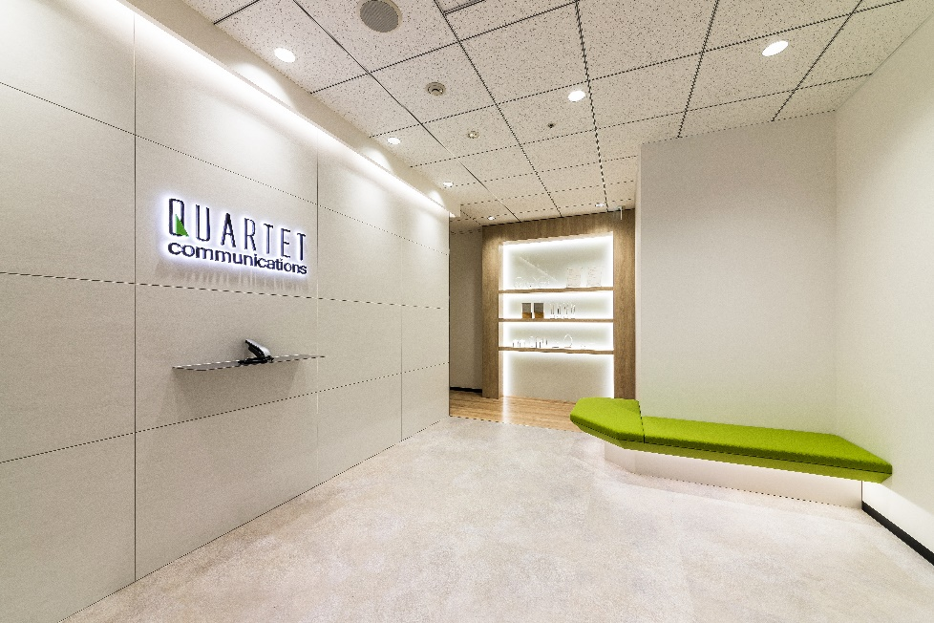
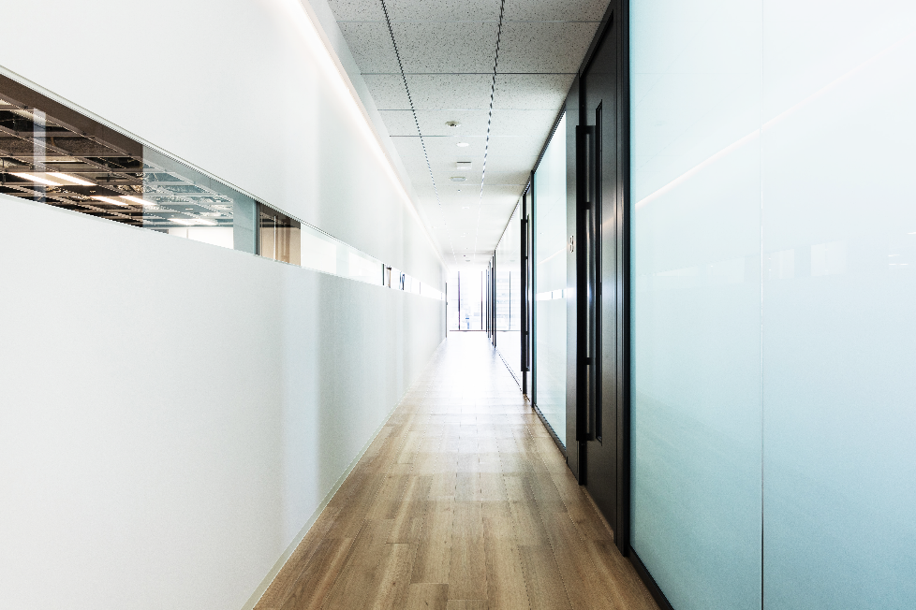
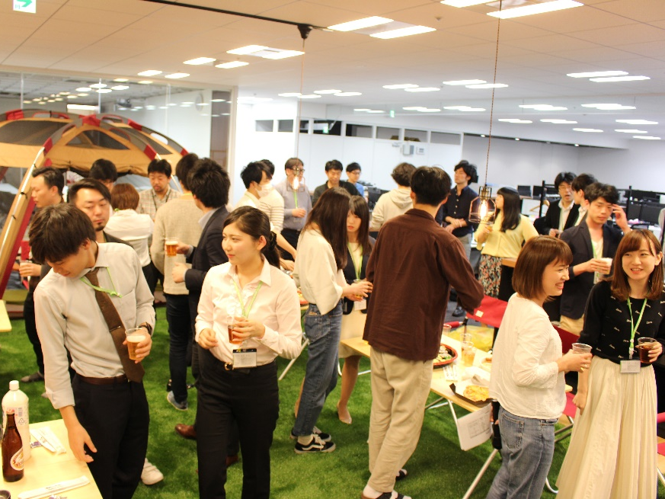
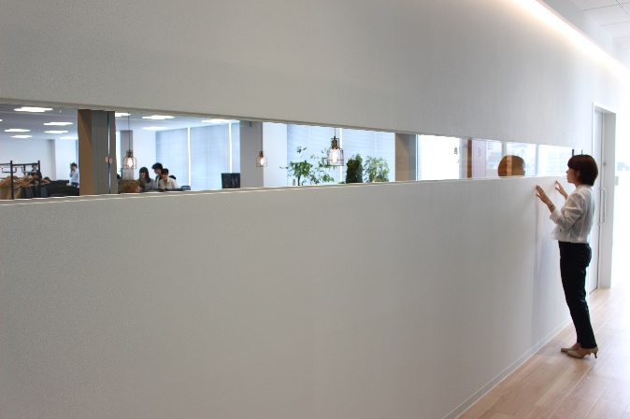
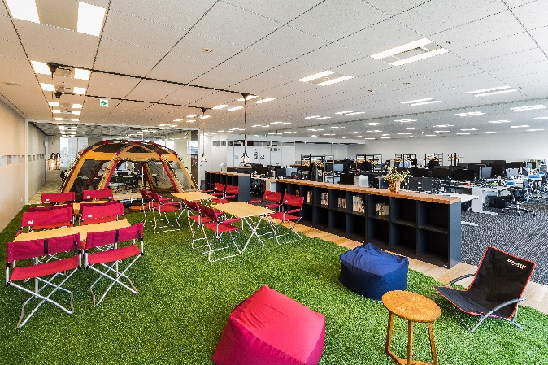
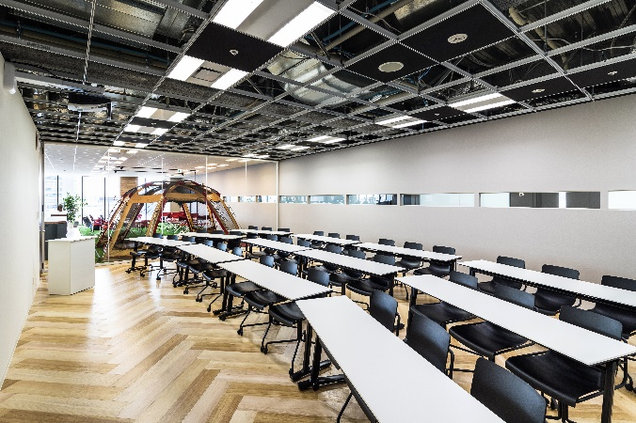
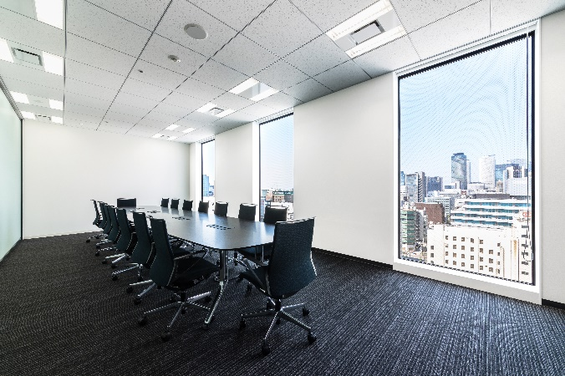
株式会社カルテットコミュニケーションズ
本社
株式会社カルテットコミュニケーションズ
１．エントランス
床・壁面を白色を基調としたセラミック調とすることで、洗練された雰囲気の
エントランスデザインとなった。
加えて、社名を全面発光とすることで、洗練された空間の中に社名が際立つ視覚的効果をもたらした。
また、ソファについは張地にコーポレートカラーをあしらい、
脚部を排除するデザインとしたことで、無駄を省くイメージを創出している。
来客者の方が必ず通る導線上に「アワードシェルフ」を設けることで
デッドスペースを有効活用した、極めて効率的な導線計画を行っている。
２．「 Corridor25 」 窓面まで続く「 ２５m 」の通路
地上11階から南面の風景を眺めることができる25メートルの通路を設けた。
おもてなし空間の創出と音響の緩衝帯としての役割を果たす。
また、エントランスから通路の終わりまで間接照明を設けることで、
来客者の方を優しくエスコートする心理効果が期待できる。
３．Campspace
キャンプスペースは執務エリアに隣接しているため、社内の催しや
リフレッシュ時に気軽に使用できるスペースとなっている。
以前までの課題であった「コミュニケーションを取る場所の確保」が
明確に分かる場所として活用されている。
Corridor25
スリットガラスからオフィス内を見ることができる。
以前は、エンジニアと
お客様が直接接する機会が無かったが、スリットガラスの効果により
挨拶や会話のコミュニケーションにつながっている。
Camp space
セミナールームにも隣接しているため、リクルート上も社内の雰囲気をPRする役割を担っている。
Camp spaceの使い方については、運用チームにてルールを策定し、社内周知を行っている。
１
セミナールーム
余裕のある面積を確保することで、3つ以上のレイアウトに対応している。
特に、大人数での会議においては対面式の着座とならないため心理的圧迫感を軽減している。
結果、以前より発言回数し、活発な意見交換がなされている。
会議室
Corrdor25を設けたことで、5室全ての会議室は窓面に面している。
結果、全てのお客様のおもてなしにつながっている。
また、全てガラス張りとすることで、Corridor25に自然採光を取り込んでいる。
２
３

Slide 7
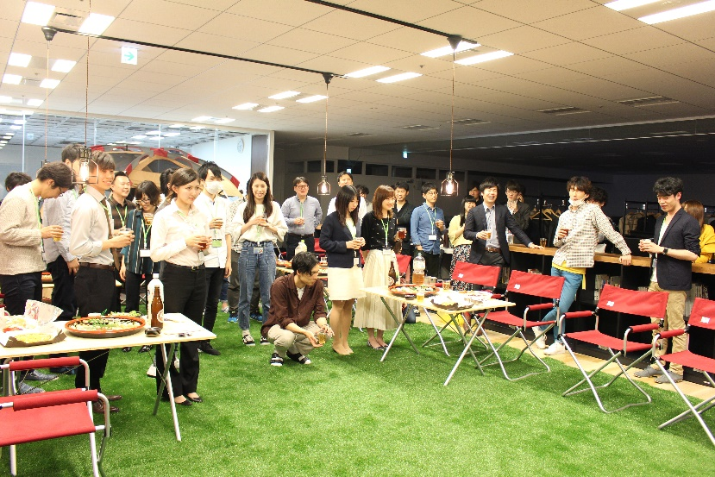
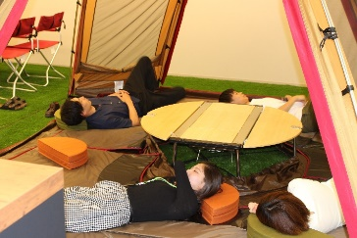
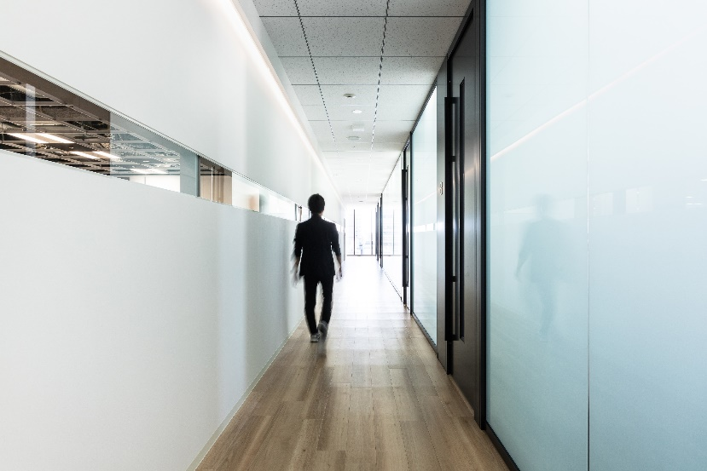
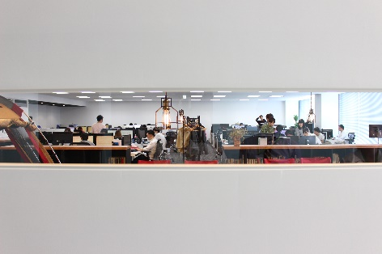
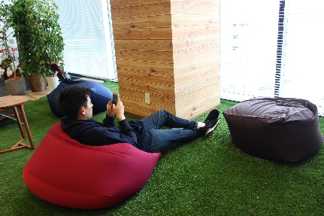
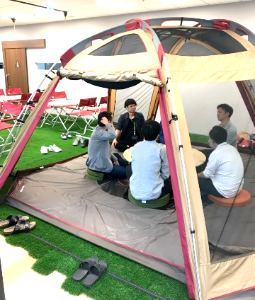
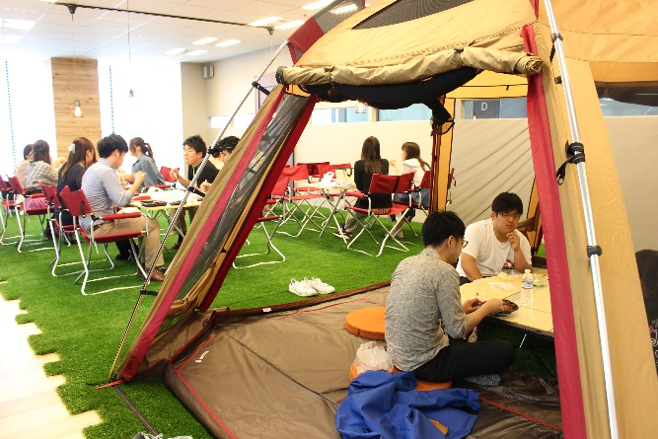
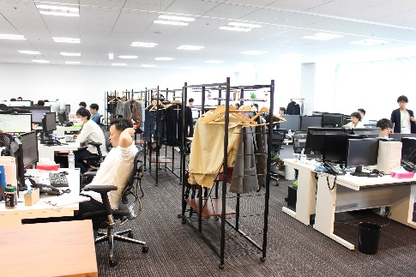
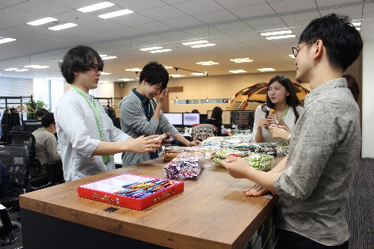
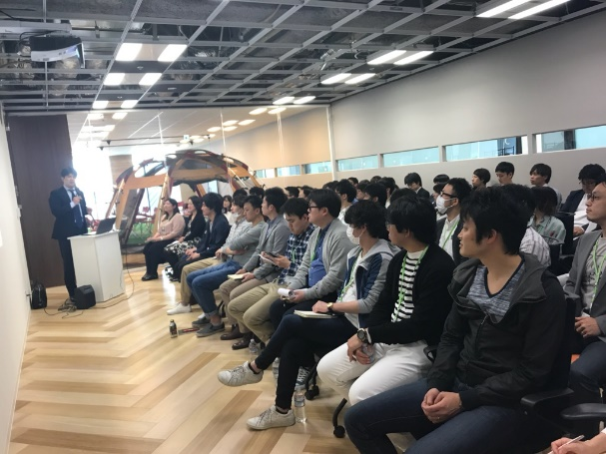
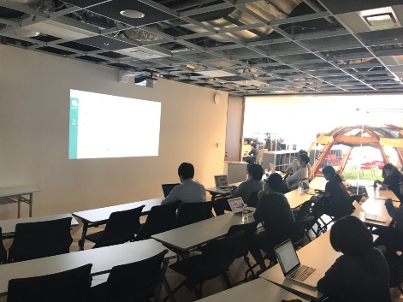
株式会社カルテットコミュニケーションズ
本社
株式会社カルテットコミュニケーションズ
Corridor25のスリットガラスから
執務室を眺める。
男女とも無理せず眺めることができる
高さとした。
①
③
執務室
スタンディングスペースは社員が必ず通る導線上に配置している。
また、コートハンガーをあえて執務室内に配置することで、目隠しになり、美観を保つ意識付けにもなっている。
②
Camp space 運用シーン
① 新入社員歓迎会の様子
執務室の照明を18時に消灯し、キャンプ
エリアへの集合を促すことで
出席しやすく、緊急時に離席しやすい
スペースとなっている。
② テントを配置することで、半個室の空間
を創出し、自然発生的にミーティングが
行われている。
③ 以前までは食事スペースが各個人の
デスクであったため、全員で集まれる
キャンプスペースはランチをしながらの
コミュニケーションが可能となった。
また、効率的な仕事をするために
効率的に休憩する場として
役職関係なく活用されている。
Corridor25
セミナールーム
執務室
セミナールーム
最大50名程度のセミナー会場として利用できるだけでなく、大画面を全員が同じ距離感で見れるメリットから社内の大人数の会議などの場合は通常の会議室ではなくセミナールームが活用されている。
会議室（5部屋）
Camp space

